Slide 1
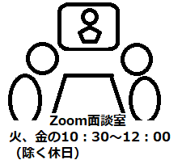
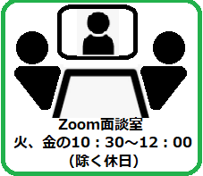
大学・団体
産業電化が導くカーボンニュートラルの未来
センター案内
エレクトロ
ヒート情報
導入事例
製品情報
行事案内
出版物案内
お問合せ
省エネ大賞コーナー
Copyright ©日本エレクトロヒートセンター. All Rights Reserved.

